Slide 1

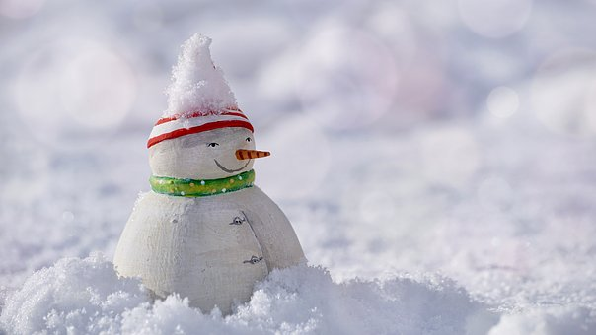
Joao Dinis

Slide 2
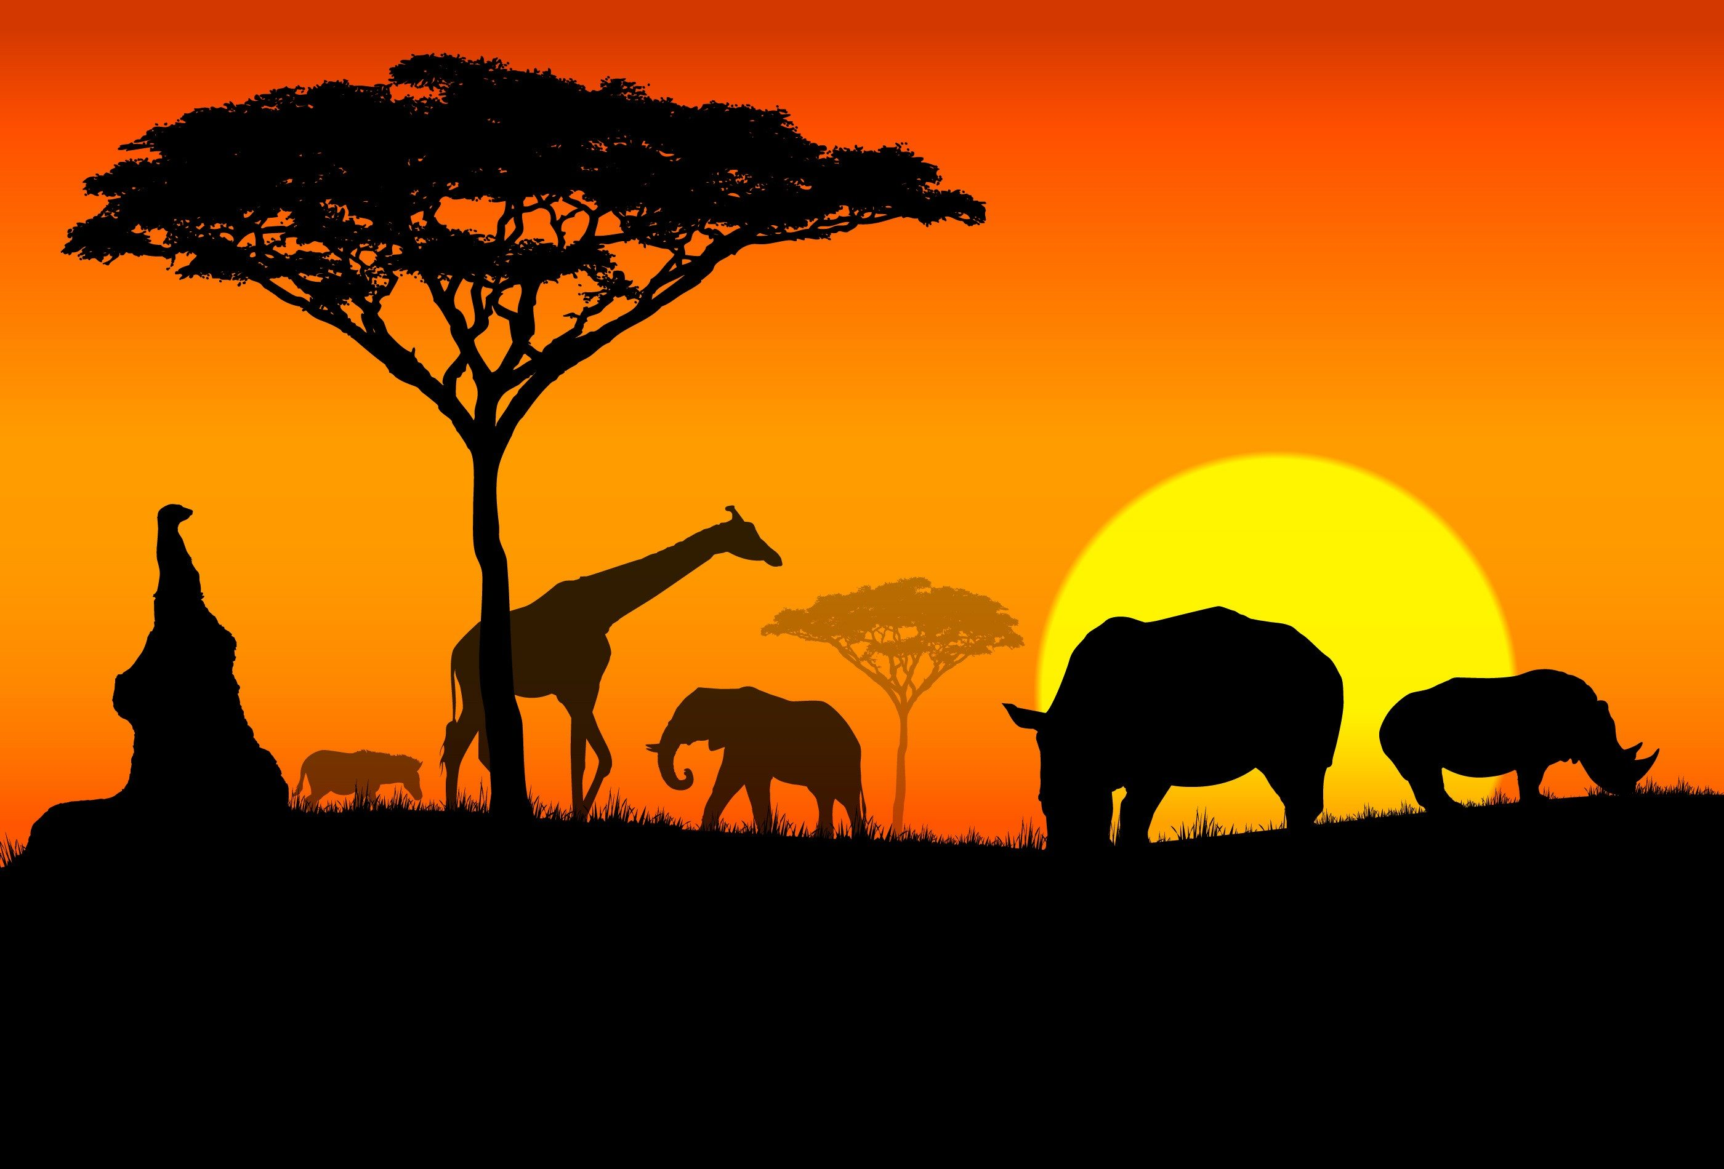
Toda manhã na africa, a gazela acorda. Ela sabe que precisa correr mais rápido que o mais rápido dos leões para sobreviver. Toda manhã um leão acorda. Ele sabe que precisa correr mais rápido que a mais lenta das gazelas senão morrerá de fome Não importa se você e um leão ou uma gazela. Quando o sol nascer, comece a correr

Slide 3
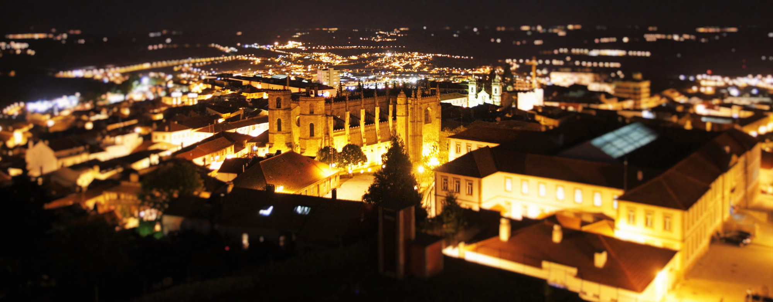
Primeiros anos…….

Slide 4
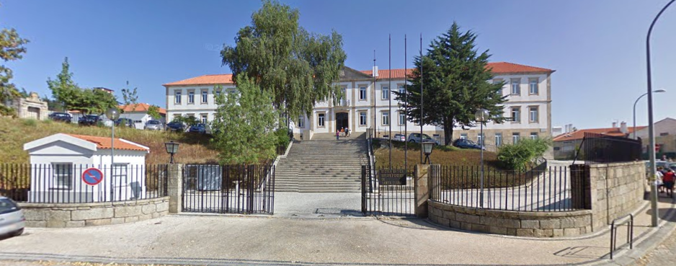
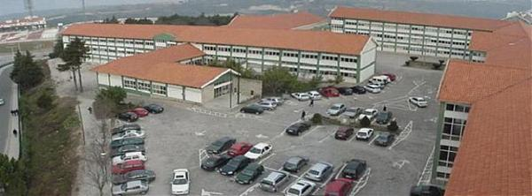
Preparatório…..Secundário…..

Slide 5
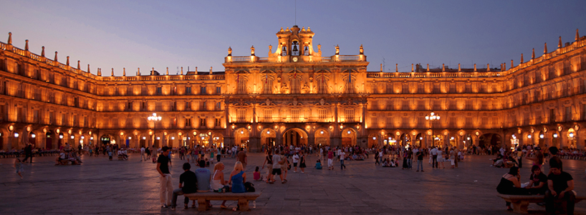
Estudos…..

Slide 6
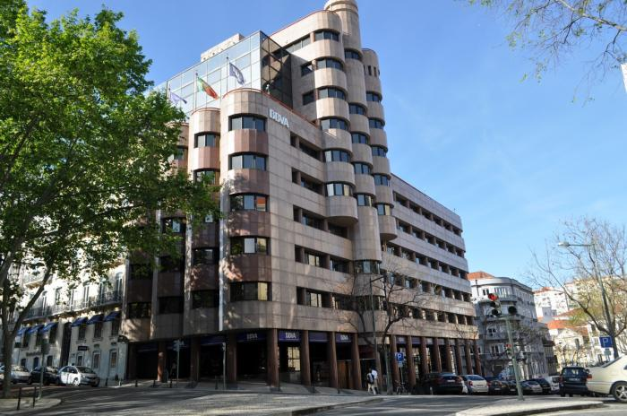
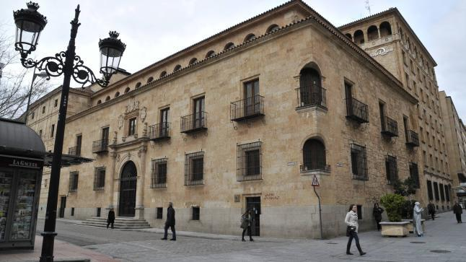


Vida profissional…..

Slide 7

25 anos depois….. Entre 2010 e 2016 Razia no emprego na banca Em seis anos, a banca em Portugal perdeu 10.775 trabalhadores e encerrou, 29% do total de balcões.

Slide 8

BBVA deverá sair de Portugal e colocar à venda os 83 balcões A concentração dos clientes em um ou mais balcões centrais, ou num serviço online, como aconteceu no ano passado com a espanhola Caja Duero ­- que fechou.

Slide 9

A mudança do modelo de negócios da banca não será sustentável a médio e longo prazo devido ao aparecimento de novas empresas cuja concorrência será devastadora para os bancos. Carlos Moedas já admite que o novo sistema de pagamentos, a entrar em vigor já em janeiro, vai provocar uma revolução nos serviços. A banca como a conhecemos já tem fim marcado.

Slide 10

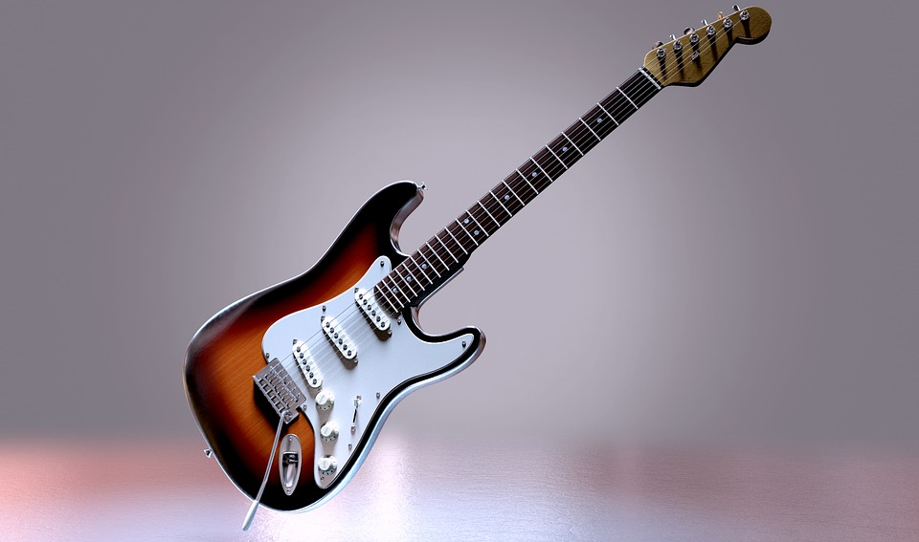
O Presente…..

Slide 11
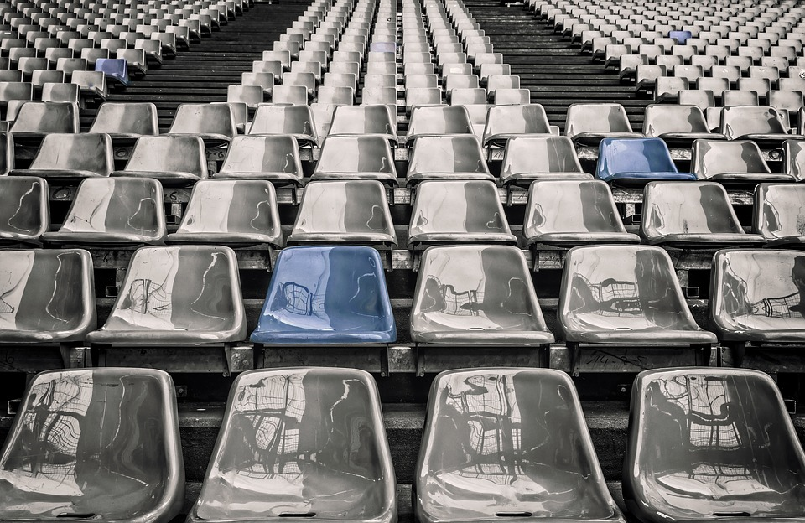
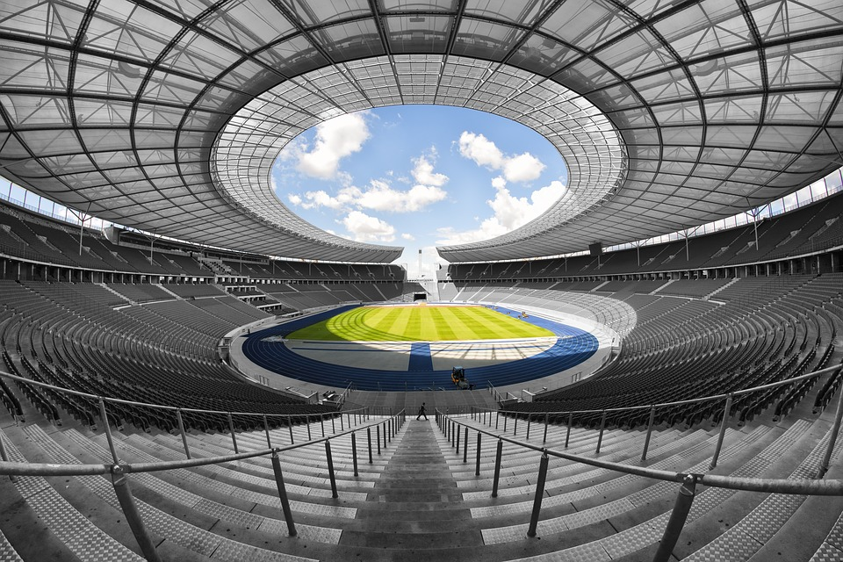
O Presente…..

Slide 12

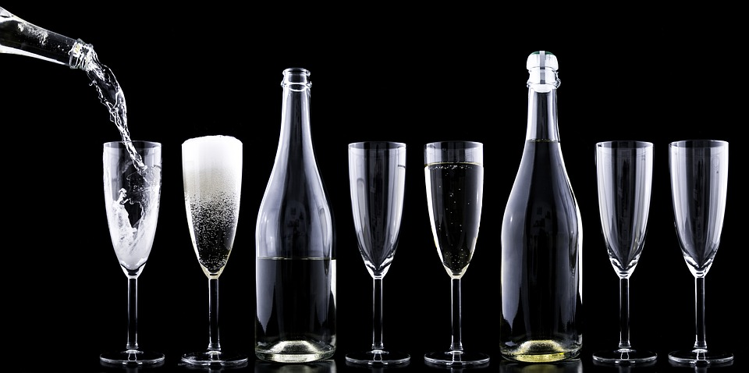
O Presente

Slide 13

O Presente…..

Slide 14
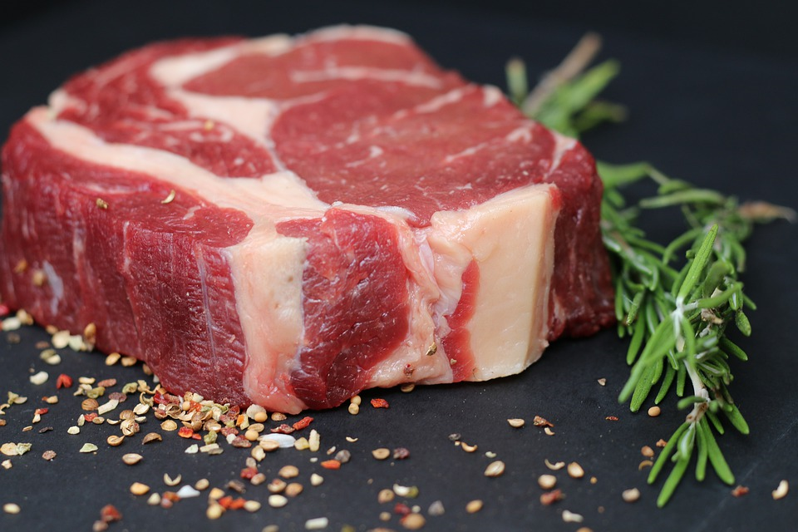
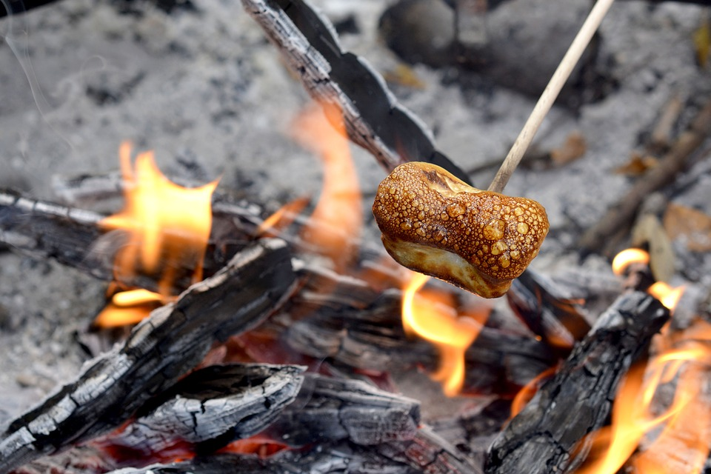
O Presente…..

Slide 15

O Futuro…..

Slide 16
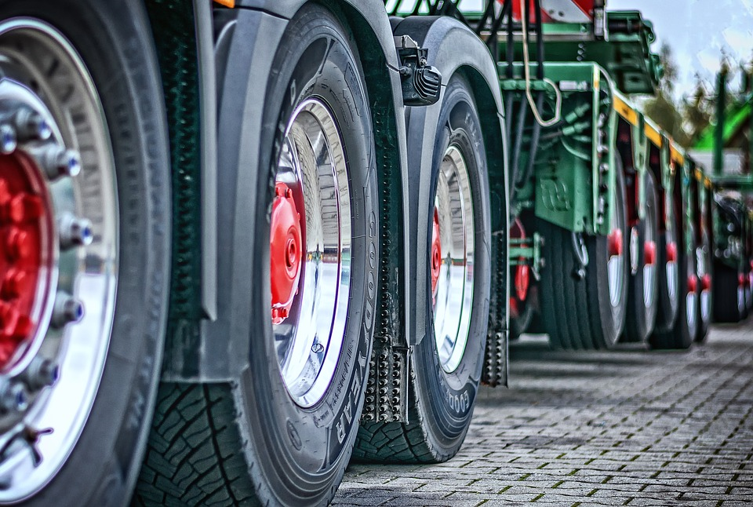
O Futuro…..

Slide 17
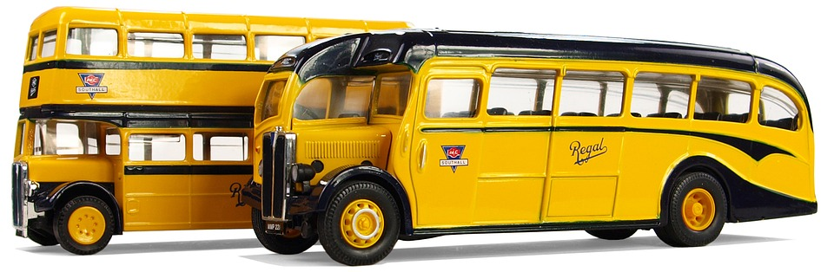
O Futuro…..

Slide 18
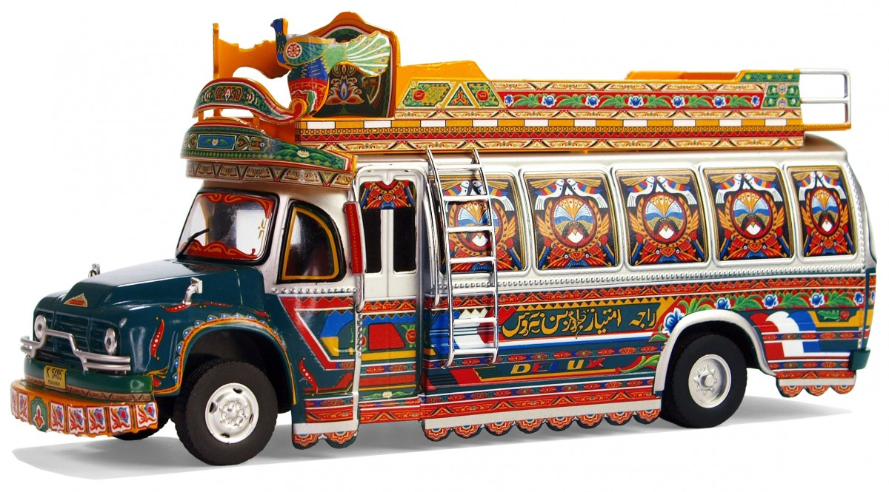
O Futuro…..

Slide 19

O Futuro…..

Slide 20
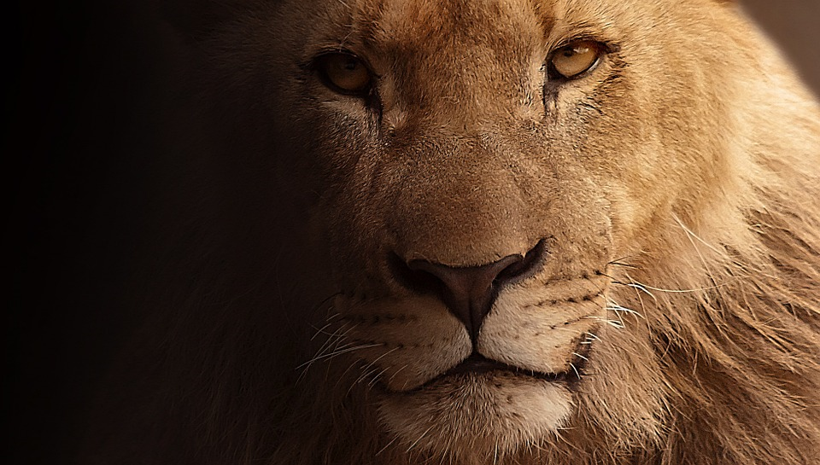
Saudações Leoninas

